Slide 1

  PEMPAL: содействие внедрению практических решений в области УГФ в странах ЕЦА
Майя Гусарова, Старший специалист по вопросам государственного управления, координатор Ресурсной группы БС, Всемирный банк

Slide 2
Что такое PEMPAL?
Международная программа взаимодействия и обучения по вопросам управления государственными расходами
Цель PEMPAL – продвигать и развивать:
эффективное и рациональное использование государственных средств за счет применения надлежащей практики в области УГФ
путем поддержки платформы для взаимного обучения и обмена знаниями между практиками, объединенными в три Практикующих сообщества: бюджетное, казначейское и сообщество внутреннего аудита.

Slide 3
Какие цели мы хотим достигнуть?
Стратегия PEMPAL на 2017-2022 гг.
КОНЕЧНЫЙ РЕЗУЛЬТАТ - наличие эффективно функционирующей профессиональной платформы взаимного обучения, на базе которой осуществляется сетевое взаимодействие между специалистами-практиками в области государственных финансов в целях повышения их способностей и обеспечения возможностей для создания знаний, обмена ими и проведения сравнительного анализа.
ГЛУБИНА И АКТУАЛЬНОСТЬ
КАЧЕСТВО
ВОЗДЕЙСТВИЕ
РЕЗУЛЬТАТ 1. Рассмотрение в рамках сетевой платформы приоритетных задач стран-членов в реформировании систем УГФ по таким функциональным направлениям, как бюджет, казначейство и внутренний аудит/внутренний контроль, включая сквозные направления .
РЕЗУЛЬТАТ 3. Функционирование PEMPAL как жизнеспособной сети, поддерживаемой приверженными ее целям специалистами в сфере УГФ, странами-членами и партнерами по реализации программы, которые рассматривают ценность и преимущества участия в сети как инструмент повышения эффективности систем УГФ в странах-членах
РЕЗУЛЬТАТ 2. Разработка и предоставление актуальных высококачественных сетевых услуг для поддержки практики УГФ и обеспечения потребностей стран-членов в реформировании соответствующих систем

Slide 4
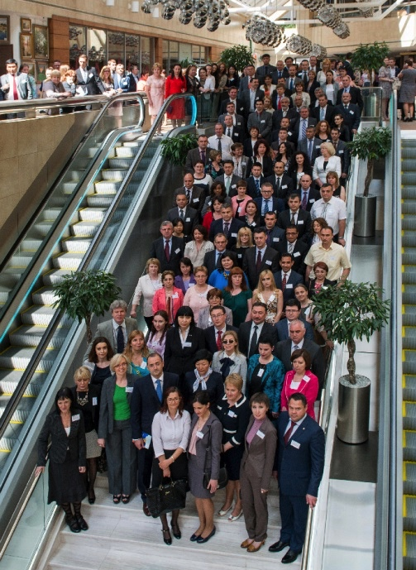
КТО УЧАСТВУЕТ В PEMPAL?
Целевая аудитория специалистов-практиков: управляющие
среднего звена и технические специалисты из министерств
финансов/казначейств и центральных координирующих ведомств
региона Европы и Центральной Азии

Slide 5

Тенденции развития PEMPAL
2006-2011 Создание ПС, их деятельность в основном заключается в проведении мероприятий, при этом членство носит непостоянный характер, а стратегия отсутствует
2011-2012 Разработка Стратегии PEMPAL на 2012-2017 гг.
2012-2017 Деятельность ПС строится на основе Стратегии PEMPAL на 2012-2017 г.
2017-2022 Деятельность ПС строится на основе Стратегии PEMPAL на 2017-2022
Прим.: большое количество участников в 2014 г. связано с проведением крупного совещания, в котором приняли участие все три ПС. PEMPAL проводит такие заседания лишь периодически.

Slide 6
ИНСТИТУЦИОНАЛЬНАЯ СТРУКТУРА PEMPAL
Координационный комитет: стратегический надзор и руководство
–
Ресурсная группа БС
-
БС
КС
Ресурсная группа КС
-
Содействие работе ПС
Содействие работе ПС
+
возглавляют
возглавляют
+
техническая содержательная
поддержка
8 членов Исполкома
8 членов Исполкома
техническая содержательная
поддержка
Всемирный банк
22 страны
участницы
из региона
ЕЦА
Всемирный банк
СВА
возглавляют
8 членов Исполкома
Ресурсная группа СВА
Содействие деятельности ПС +техническая
содержательная поддержка
Всемирный банк
СЕКРЕТАРИАТ
-
ЛОГИСТИЧЕСКАЯ И АДМИНИСТРАТИВНАЯ ПОДДЕРЖКА
Функции Секретариата оказываются при поддержке Всемирного банка

Slide 7
Важные структурные элементы
Согласованная стратегия и структура результатов
Планы действий разрабатываются с учетом интересов участников – связь с приоритетами стран
Устойчивая структура управления
Структура мониторинга, отчетности и оценки – ежегодные и квартальные отчеты, опросы по итогам проведения мероприятий, периодически проводится углубленная оценка
Поддержка реализации программ действий – технические ресурсные группы, финансируемые за счет средств доноров (эксперты в области УГФ)
Поддержка в решении логистических и административных вопросов – Секретариат
Преодоление языкового барьера - три официальных языка –коллектив квалифицированных переводчиков
Управление знаниями – интернет-страница, wiki, доклады, продукты знаний, протоколы

Slide 8
ВИДЫ ДЕЯТЕЛЬНОСТИ ПС
Полномасштабные пленарные заседания ПС (1-2 в год)
Малоформатные заседания тематических групп (очные)
Обучающие поездки
Малоформатные тематические проекты (например, разработка руководства по внутреннему аудиту)
Опросы ПС (через интернет, с использованием сервиса Survey Monkey)
Видеоконференции и вебинары (тематические)
Заседания исполнительных комитетов в разных форматах (очные, аудио-. видеоконференции, вебинары)
Виртуальные связи через интернет-форум (страница wiki)

Slide 9
ТЕМАТИЧЕСКИЕ НАПРАВЛЕНИЯ УГФ: ПОСЛЕДНИЕ 7 ЛЕТ
Решения в области информационных технологий для казначейских систем
Объединенная бюджетная классификация и план счетов
Управление ликвидностью
Международные стандарты бухгалтерского учета и отчетности
Учет капитальных затрат
Программное бюджетирование
Формат бюджетной отчетности
Мониторинг и оценка систем УГФ
Эволюция роли и функций внутреннего аудита
Обучение и повышение профессионального уровня внутренних аудиторов
Бюджетные правила
Бюджетные риски
Межбюджетные отношения
Открытость бюджета и бюджетная грамотность

Slide 10
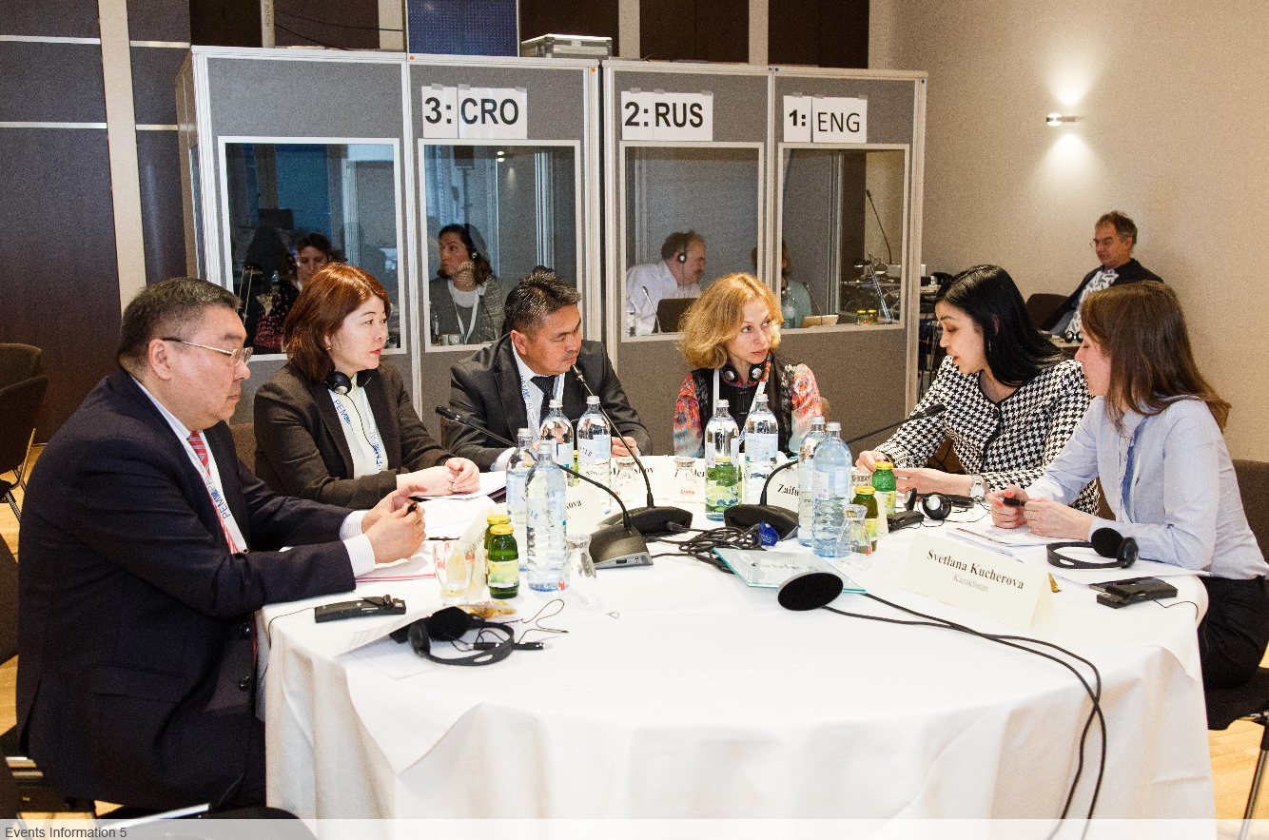
БЮДЖЕТНОЕ СООБЩЕСТВО

Slide 11
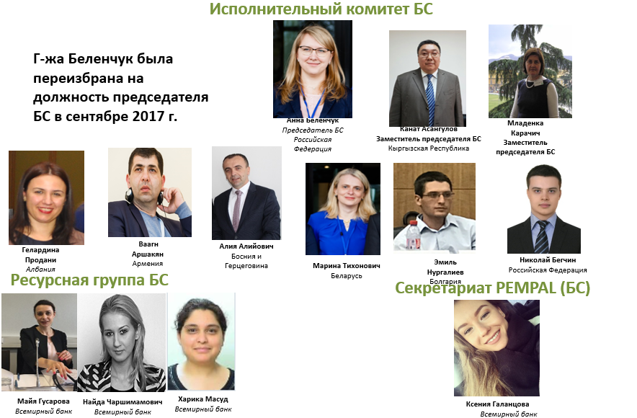
Лидеры и руководители БС

Slide 12
ФАКТОРЫ УСПЕХА БС
Регулярные заседания на уровне рабочих групп в формате видеоконференций для решения общих вопросов, связанных с проведением реформ. Обмен информацией об общих проблемах и совместное обсуждение решений.
Работу координируют авторитетный Исполком, в который входят представители стран-участниц, и техническая ресурсная группа.
Проведение ежегодных пленарных заседаний с участием всех членов, начиная с 2012 г.
Определение или разработка «продуктов знаний» для содействия в проведении реформ.
  Выявление проблем в странах-участницах и выработка решений в рамках совместных/международных рекомендаций (например, «Преодоление трудностей при подготовке бюджетов для граждан», участие общественности в бюджетном процессе)
  Проведение сравнительного анализа для определения хода реформ и содействия обсуждению и оценке прогресса (включая совместную работу с ОЭСР по вопросам, связанным с исследованиями по бюджетным вопросам);
  Переводы имеющихся государственных документов и международных рекомендаций (законы, бюджетные документы, исследования).

Slide 13

Эволюция совместного обучения за последние годы
От заседаний, ограниченных участием стран PEMPAL, до регулярного участия в ежегодных совещаниях руководителей бюджетных ведомств стран ЦВЮВЕ, входящих в ОЭСР
От коротких обсуждений в ходе пленарных заседаний до формирования рабочих групп для обсуждения конкретных проблем в каждой стране PEMPAL с привлечением международных экспертов
От докладов по итогам обучающих визитов и результатов опросов, проводимых ресурсными группами, до разработки специальных продуктов знаний силами самих специалистов-практиков
Один из путей для дальнейшей эволюции – приглашение стран PEMPAL к участию во внутреннем диалоге в странах:
  Московский финансовый форум (Москва, сентябрь 2018 г.);
  Международная конференция «Открытый бюджет: государственная политика и идеология гражданского участия» (Москва, весна 2017 г.).

Slide 14
Влияние БС на проведение реформ

Slide 16
Спасибо
Вопросы?
Майя Гусарова, координатор Ресурсной группы БС
mgusarova@worldbank.org
Ксения Галанцова, Секретариат PEMPAL
kgalantsova@worldbank.org
www.pempal.org

